Slide 1
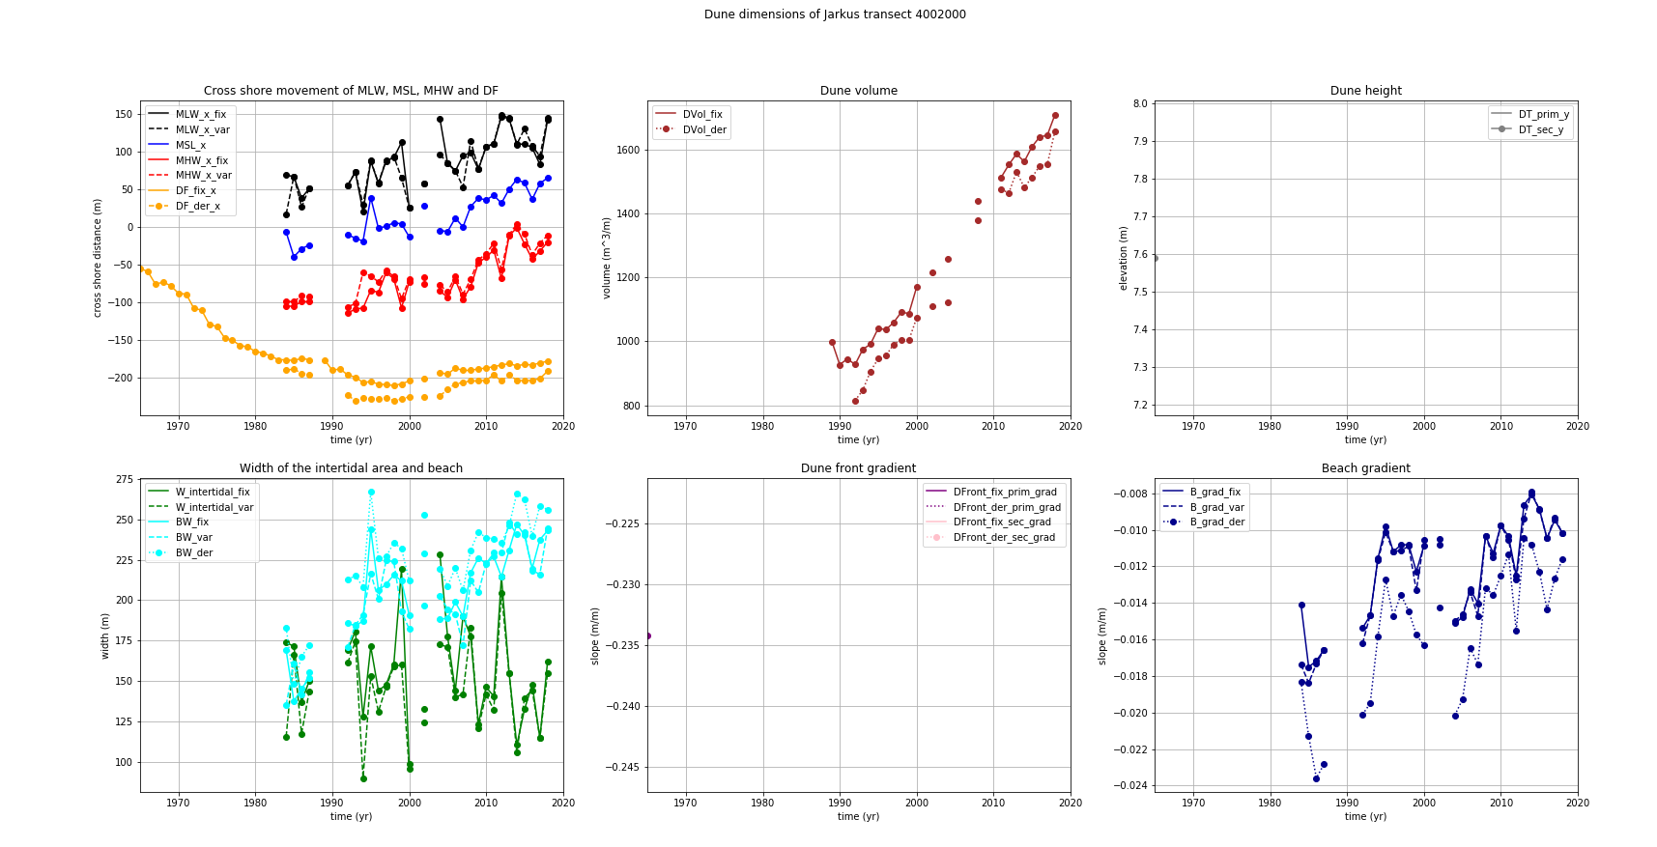
Probleem: geen duin hoogte ivm pieken die te ver landwaarts liggen dus alles wordt nan.
Aanpassen landwaartse grens, maar dan moet er anders gefilterd worden? Hoe voor andere plekken?

Slide 2
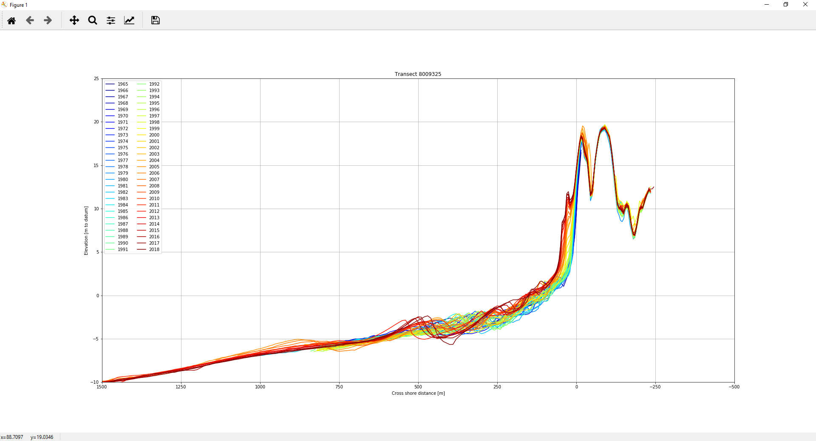
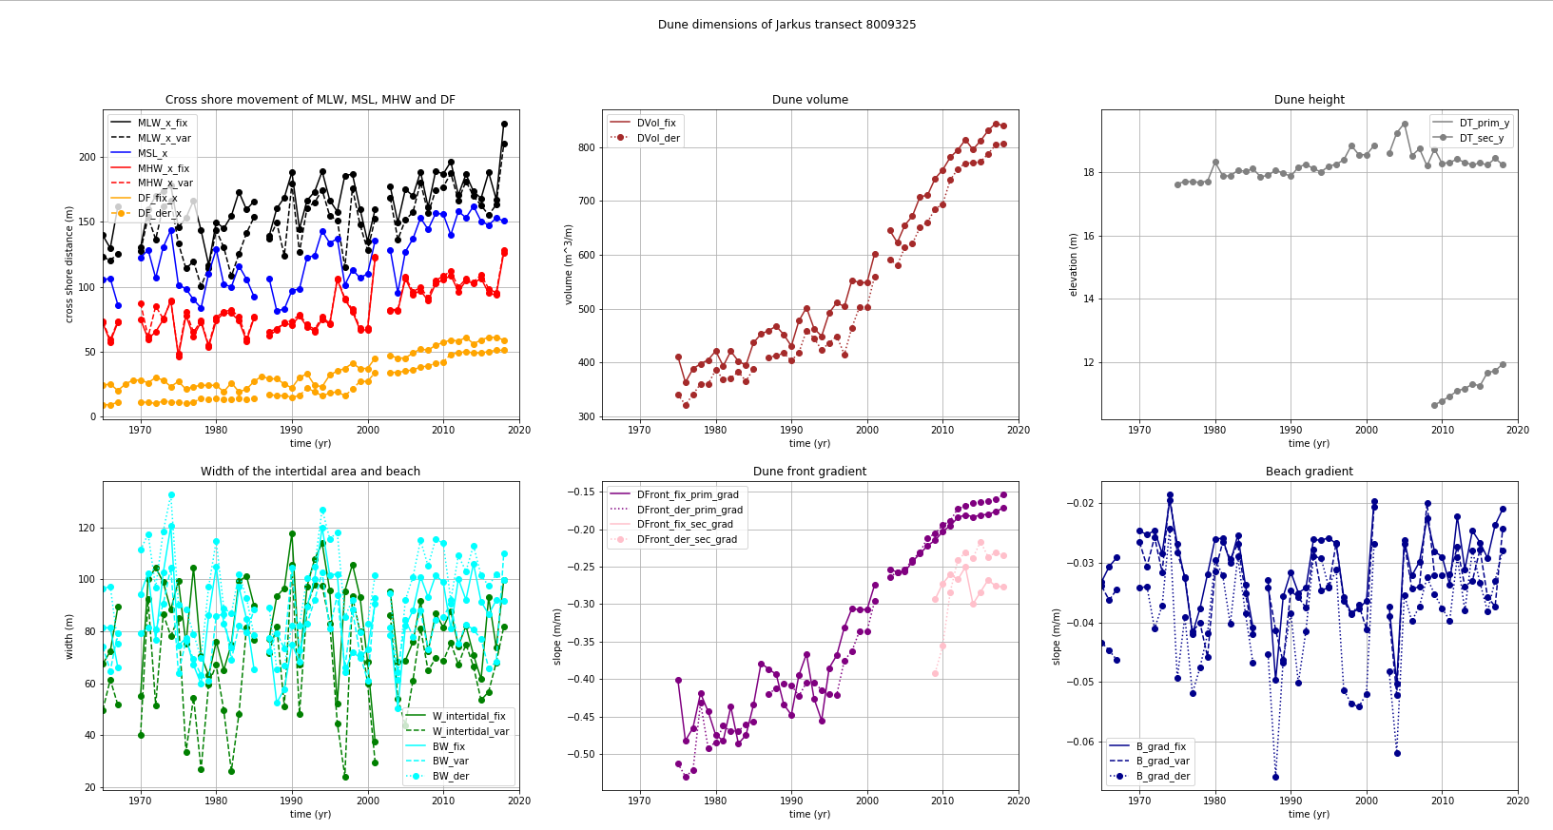
Grens van -100 was erin gedaan, zodat bij Meijendel de juiste piek werd geselecteerd.
Opgelost door prominence te gebruiken voor de primaire en secundaire piek en dan bij beiden de meest landwaartse te kiezen. REDUNDANT

Slide 3
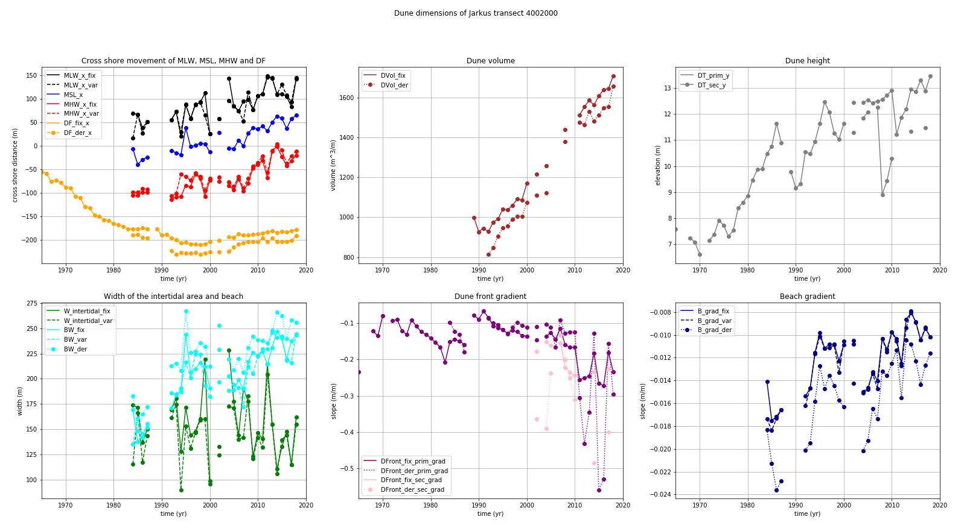
Probleem: Sprongen in primaire en secundaire duinhoogte komt door het verworden van de secundaire tot een primaire duin.

Slide 4
Probleem: veel gaten in data, waarom wordt dit weggefilterd?
Deel 1: Door hoogte limitatie op Jaren die in de analyse worden meegenomen. Stond op 10, staat nu op 5 meter.

Slide 5
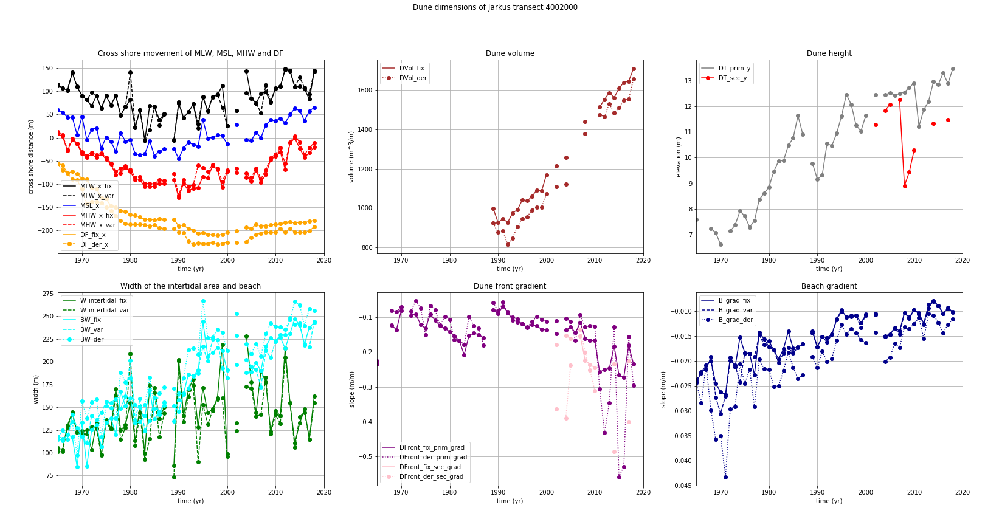
Probleem: veel gaten in data, waarom wordt dit weggefilterd?
Deel 2: Doordat het profiel tot aan de landwaartse stabiele grens niet aanwezig is voor een groot aantal jaren, dus de volume berekening is niet mogelijk.

Slide 6
Probleem: uitkomst van duin volume is alleen maar 0.
Dit kwam door een hoogte eis in het bepalen van het stabiele punt in het profiel.
Hierdoor werd bij lage duine (<5 m) eerst geen stabiel punt uitgerekend. Na aanpassing naar 1 m eis, kwam er een stabiel punt zeewaarts van het duin uit.
Hierdoor kon de duin volume niet goed uitgerekend worden, want het (landwaartse) stabiele punt ligt opeens zeewaarts van de duin voet.
Oplossing: De hoogte eis in het uitrekenen van het stabiele punt is weggehaald. Nieuwe eis is dat het stabiele punt landwaarts van de primaire duinpiek ligt.
N.B. Berekening stabiele punt is nu afhankelijk van berekening pieken.

Slide 7
Problem: no dune volume calculation done for Terschelling 4000160.
This is caused by the large elevation variability on the landward side of this transect. No solution necessary because this is a reasonable representation of reality.
Problem: Sudden changes to very large values that indicate the location of the MLW, MSL and MHW.
Changes in MLW are caused by the presence of a tidal flat seaward of Terschelling. This can be solved by building in a horizontal limit, or a way to choose the most landward option. Or take the one closest to zero. Change way of finding MSL etc. to method also applied for the dune foot?
Step 1: rewritten some code to create find_intersections. This can be used for MSL, MHW and MLW and then the chosen intersection can be based on the specific context.

